Slide 1
Uso de tecnologias inovadoras nas monitorias
20º CIAED – Congresso Internacional de Educação à distância
Erica Lais Hoeveler - Professores de Plantão
erica@professoresdeplantao.com.br
08/out/2014

Slide 2
Origem e Cenário atual
Plataforma Professores de Plantão lançada em versão beta em 2012 para alunos do Ensino fundamental II e médio
Público usuário do serviço: universitários (cursos presenciais e EAD, cursos de exatas e administração)
Perfil das aulas: exatas, período noturno e finais de semana
?
Por que universitários
Por que EAD
Por que Exatas

Slide 3
Pesquisa com alunos e faculdades
Cursos presenciais: professor indica necessidade de monitoria para a matéria e faz processo de seleção
Pouca utilização ao longo do semestre:
Nem todas as disciplinas possuem monitorias
Monitorias têm horários limitados
Alunos precisam se deslocar para resolver dúvida simples
Filas na véspera de provas
Faculdades não têm estatísticas de uso
Alunos precisam e tentam resolver por meio de grupos no facebook, aulas extras aos finais de semana e encontro com colegas na biblioteca
Falta de inovação
Investimento pouco aproveitado
Alunos permanecem com necessidades de apoio

Slide 4
Pesquisa com alunos e faculdades
Cursos EAD: serviços de tutoria
Depende do curso e faculdades, mas serviços de tutoria nem sempre resolvem as dúvidas de conteúdo dos alunos (horários limitados, muitos alunos)
Estudantes muitas vezes não vêem um tutor como alguém que ajudaria no conteúdo
Certo grau de inovação
Oportunidade para maior interação e inovação

Slide 5
B2B
Quem ensina, aprende
Outubro 2014

Slide 6
A SOLUÇÃO
Possibilitamos o encontro online e em TEMPO REAL entre estudantes para monitoria peer-to-peer, viabilizando a aprendizagem colaborativa, trazendo organização e eficiência
B2B

Slide 7
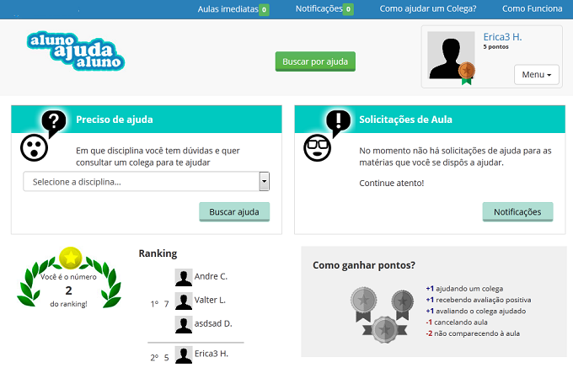
A SOLUÇÃO
José B.

Slide 8
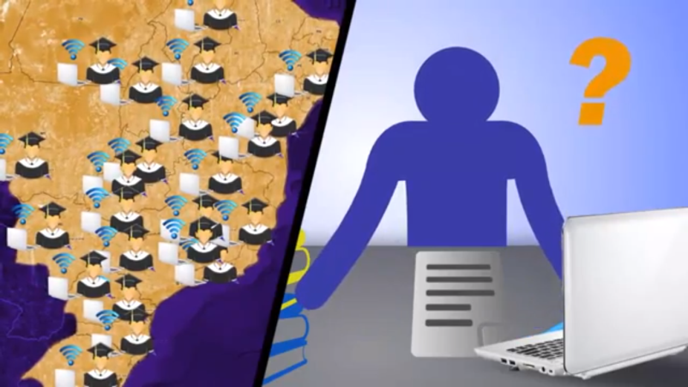
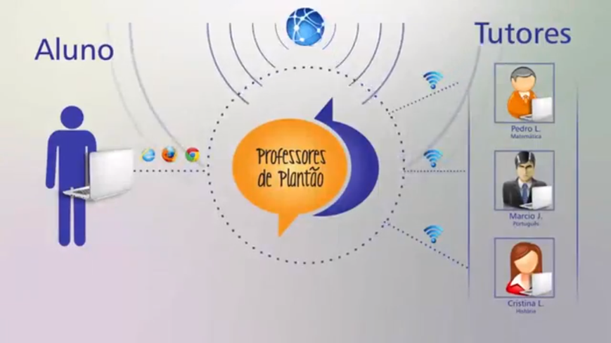
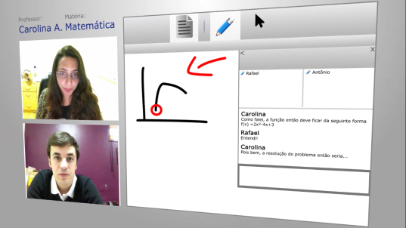
COMO FUNCIONA
1.
Um universitário precisa de ajuda nos estudos e, enquanto isso, há diversos outros universitários experts neste assunto que poderiam ajudá-lo
2.
O Professores de Plantão possibilita o contato imediato ou por agendamento entre os estudantes
3.
Aluno e Monitor iniciam aula por meio de ferramenta de sala virtual oferecido pela plataforma.

Slide 9
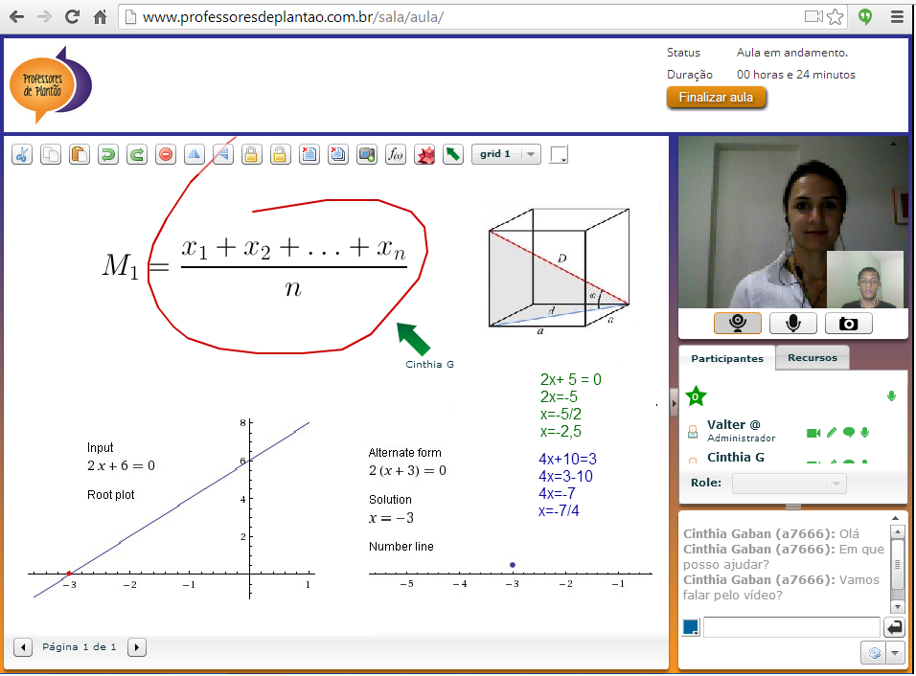
MODELO DE NEGÓCIOS
PLATAFORMA DE AULA ONLINE

Slide 10
Solução Professores de Plantão Enterprises
Utilização de dinâmica tecnológica para prover interação e monitoria entre alunos, através de um serviço educacional totalmente inovador:
Monitoria online entre alunos realizada de forma inovadora, em horários flexíveis - com prévio agendamento ou de forma imediata
Experiência do offline para o online através de monitorias em tempo real e com ferramenta de vídeo, áudio, chat e quadro branco.
Consultas têm duração flexível
MONITORIA ONLINE E COLABORATIVA:
Alavancagem do conhecimento

Slide 11
PROPOSTA DE VALOR
B2B
CONTRIBUI PARA A REDUÇÃO DA EVASÃO E NIVELAMENTO EM CURSOS PRESENCIAIS EAD
FACULDADE
Impulso no desempenho
Abrangência e escala
Diagnóstico das deficiências (Analytics)
ALUNOS-MONITORES
Bolsistas/contratados ou voluntários
Apoio 24/7 em ferramenta usual
Interatividade e Networking
Flexibilidade e conveniência

Slide 12
EXEMPLOS DE INCENTIVOS
Destaque e reconhecimento na plataforma
Crédito em Atividades Complementares
Possível contratação futura
Crédito para fazer outras aulas
Premiações
Desconto na mensalidade / bolsa monitoria

Slide 13
Projeto de pesquisa acadêmica

Slide 14
PROFESSORES DE PLANTÃO NA MÍDIA

Slide 15
Atendimento comercial:
erica@professoresdeplantao.com.br
+ 55 (11) 97589-0999
www.professoresdeplantao.com.br
professoresdeplantao.com.br/blog
@ProfdePlantão
/professoresdeplantao.oficial

